Slide 1
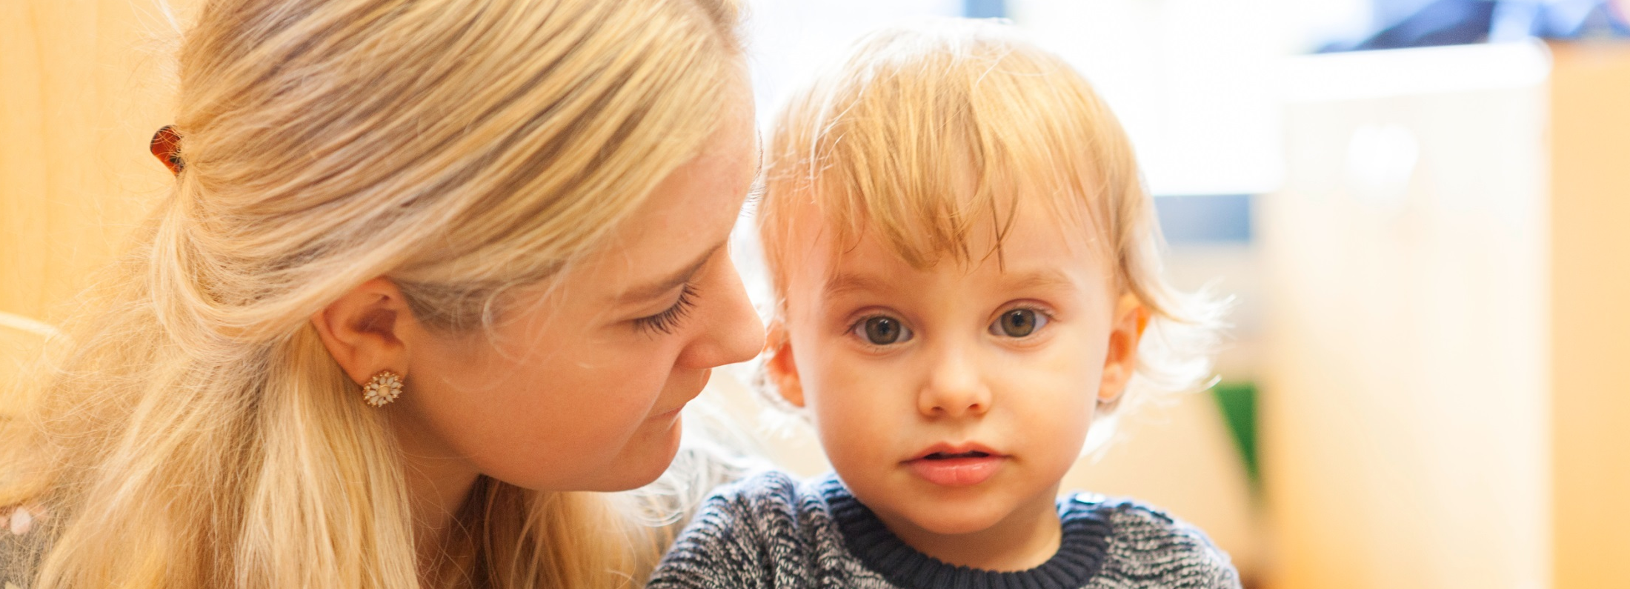

Papilio-U3 Fortbildung für pädagogische Fachkräfte
Modul 4

Slide 2
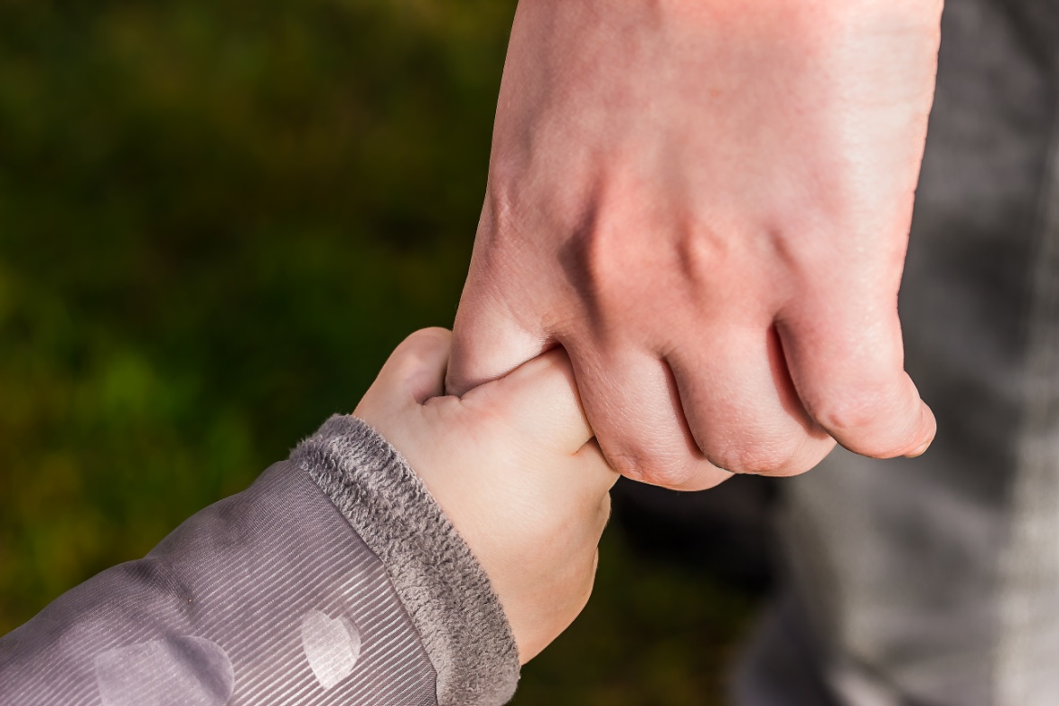
Bindungsverhalten &
Bindungsunterschiede bei Kindern
www.pexels.com (lizenzfrei)
2

Slide 3
Erziehungsmythen
Fazit
Die beiden Mythen sind in der Tat nur Mythen, denn …
… alle Kinder brauchen Nähe und Zuwendung
  bei Belastung:
  Trost und Nähe in Form von Körperkontakt
  im Spiel:
  geteilte Freude, Aufgreifen von kindlichen Interessen, Ermutigung bei Anstrengungen, …

Slide 4
Erziehungsmythen
Forschungsbefunde
Forschungsbefunde haben gezeigt, dass es wichtig ist, dem Kind Nähe und Zuwendung zu geben...
bei Belastung: Wenn die Bindungsperson dem Kind Trost und Nähe gibt, wenn es ihm nicht gut geht
erfährt das Kind, dass es negative Gefühle ausdrücken kann
lernt das Kind, wie sie ihre Gefühle regulieren können
erfährt das Kind emotionale Sicherheit, um die Welt zu erkunden, und entwickelt ein positives Selbstwertgefühl
in Spielinteraktionen: Wenn man sich als Bindungsperson im Spiel an den Interessen und Bedürfnisses des Kindes orientiert
entwickelt das Kind ein Gefühl dafür, wie es die Umwelt beeinflussen kann
werden langfristig die Selbstwirksamkeit und die Selbstregulation des Kindes gefördert
Befunde u.a. bei Spangler & Zimmermann (1999); Spangler & Grossmann (1993); Bernard et al. (2012); Lind et al. (2017); Lewis-Morrarty et al., (2012)

Slide 5
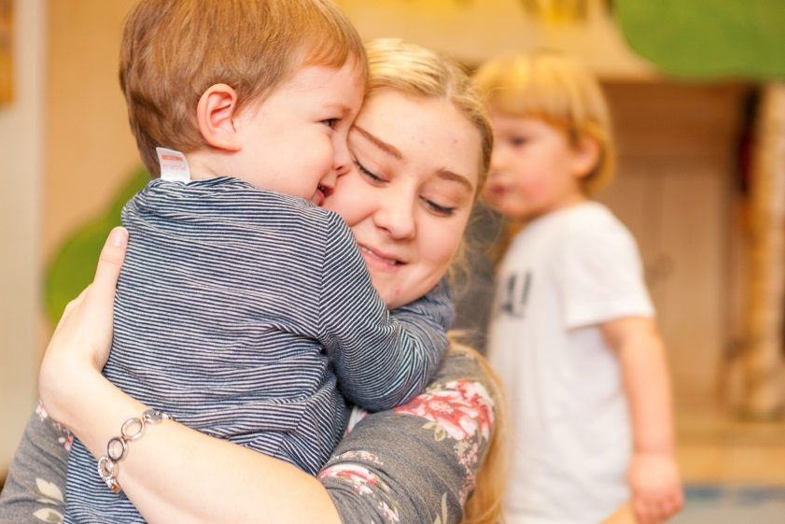
Die Bedeutung von Bindung
(in der Kita)
www.pexels.com (lizenzfrei)

Slide 6
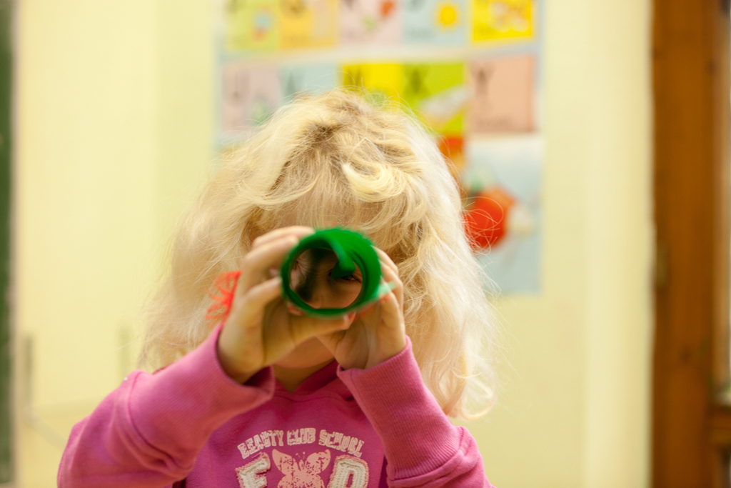
Überblick
Bedeutung: Warum ist Bindung
(in der Kita) so wichtig?
Definition: Was ist Bindung?
Entwicklung: Wie baut sich eine Bindung auf?

Slide 7
Warum ist Bindung so wichtig?
Bindung ist ein psychologisches Grundbedürfnis:
enge zwischenmenschliche Beziehungen eingehen
sich sicher gebunden fühlen
sich selbst als liebesfähig und liebenswert erleben
Voraussetzung für Lernen: Gefühl der emotionalen Sicherheit
Gerade frühkindliches Lernen findet eingebettet in vertrauten, emotional bedeutsamen Beziehungen statt.
Kinder lernen von vertrauten Menschen, im sozialen Austausch und durch emotionale Beziehungen zu ihnen.

Slide 8
Warum ist Bindung so wichtig?
Bindung als Schutzfaktor
Wenn Kinder unter schwierigen Bedingungen aufwachsen, kann eine sichere Bindung dem Kind dabei helfen, sich dennoch positiv zu entwickeln
Bindung als Schutzfaktor, der bei vorhandenen Risikofaktoren eine positive Entwicklung des Kindes sichern kann
Risiko
Schutz
Risiko

Slide 9
Warum ist Bindung in der Kita so wichtig?
Damit ein Kind die Bildungsangebote in der Kita nutzen kann,
braucht es auch dort eine sichere emotionale Basis.
D.h. eine feste Bindungsperson, von der aus es explorieren kann.
Insbesondere, wenn Kinder zu Hause keine sichere Basis erleben, können positive Erfahrungen mit anderen Bindungspersonen die Entwicklung der Kinder fördern

Slide 10
Was ist Bindung?
Alle Kinder entwickeln in den ersten Lebensjahren emotionale Bindungen an ihre wichtigsten Bindungspersonen
Funktion von Bindungen: Schutz des Kindes vor Gefahren
Babies – und auch die Erwachsenen – sind von der Evolution für den Bindungsaufbau ideal „ausgestattet“

Slide 11
Wie funktioniert die Bindungsentwicklung?
Kind
Bindungsverhaltens-system
wird aktiviert, wenn Kind sich verunsichert, krank, ängstlich usw. fühlt
Folge: Kind sucht Nähe der Bindungsperson
Pflege-verhaltenssystem
wird bei Bindungsverhalten des Kindes aktiviert
Trost und Zuwendung der Bindungsperson
beendet Bindungsverhalten des Kindes
Bindungsperson

Slide 12
Wie funktioniert die Bindungsentwicklung?
Kind
Bindungsverhaltens-system
Wird aktiviert, wenn Kind sich verunsichert,
krank, ängstlich usw. fühlt
Folge: Kind sucht Nähe der Bindungsperson
Explorations-verhaltenssystem
Dient der Informationsgewinnung aus der
Umwelt
Kind erkundet Umwelt,
kommt mit Gleichaltrigen in Kontakt
Erkunden
der Welt
ist Lernen!
Die Bindungsperson ist für das Kind die sichere Basis, von der aus es explorieren kann

Slide 13
Wie baut sich eine Bindung auf?
Kinder haben nicht von Geburt an eine Bindung
Grundannahme: Das Kind sammelt durch Interaktion mit der Bindungsperson Wissen
  über sich selbst
  über die Umwelt
  über die Reaktionen der Bindungsfigur
Dieses Wissen wird in „Inneren Arbeitsmodellen von Bindung“ gespeichert

Slide 14
“Ideales” inneres Arbeitsmodell
Selbst & Andere
„Ich bin
liebenswert.“
„Meine Mutter
ist liebevoll
und zuverlässig.“
„Modell des Selbst“
„Modell der anderen“
„Wenn ich traurig bin, tröstet meine
Mama / mein Papa mich.“
„Meine Mutter / mein Vater sind für mich da, wenn ich sie brauche.“
Unterschiedliche Erfahrungen ⇨ unterschiedliche Modelle

Slide 15
Phasen der Bindungsentwicklung
Nach Bowlby (1986) verläuft die Bindungsentwicklung in vier Phasen
  Übergänge fließend
  Beginn und Dauer der Phasen variabel
Bindungsentwicklung hat Parallelen zu Entwicklungsschritten in anderen Bereichen („Motoren der Bindungsentwicklung“)
  kognitive Entwicklung
  Sprachentwicklung

Slide 16
Phasen der Bindungsentwicklung
0–3 Monate
Baby unterschei-det in seinem Signalverhalten nicht zwischen verschiedenen Personen
3–6 Monate Bindungsverhalten wird zunehmend selektiver ausgerichtet
„Bindung in der Entstehung“
ab 6–9 Monate
Kind übernimmt aktive Rolle bei der Herstel-lung von Nähe und nutzt Bindungsperson als „sichere Basis“ für Exploration
Häufiges Merkmal: Fremdenangst
„Tatsächliche Bindung“
ab ca. 3 Jahren
Kind lernt, Perspektive der Bindungsperson zu übernehmen. Das Kind ist weniger auf die physische Nähe der Bindungsperson angewiesen; Menge und Intensität an Bindungsverhaltens-weisen nehmen ab.

Slide 17
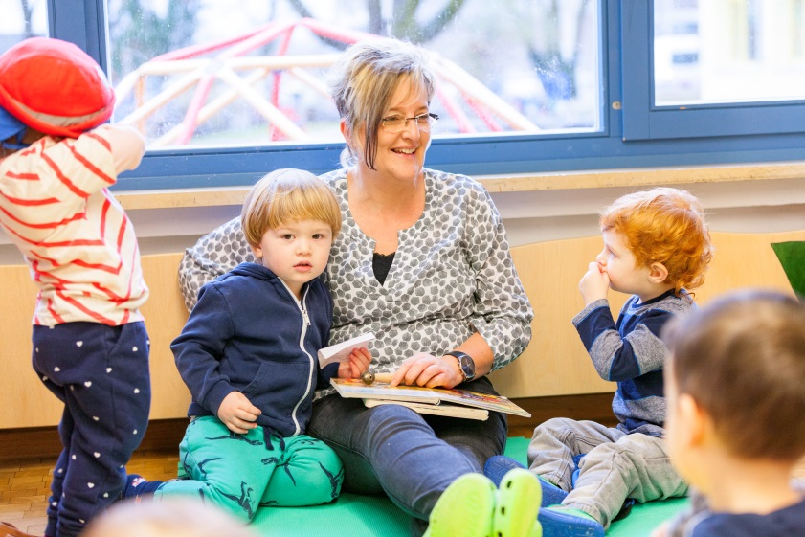
Unterschiede zwischen Kindern im Bindungsverhalten
www.pexels.com (lizenzfrei)

Slide 18
Praktische Übung:
Kreis der Sicherheit
www.pexels.com (lizenzfrei)

Slide 19
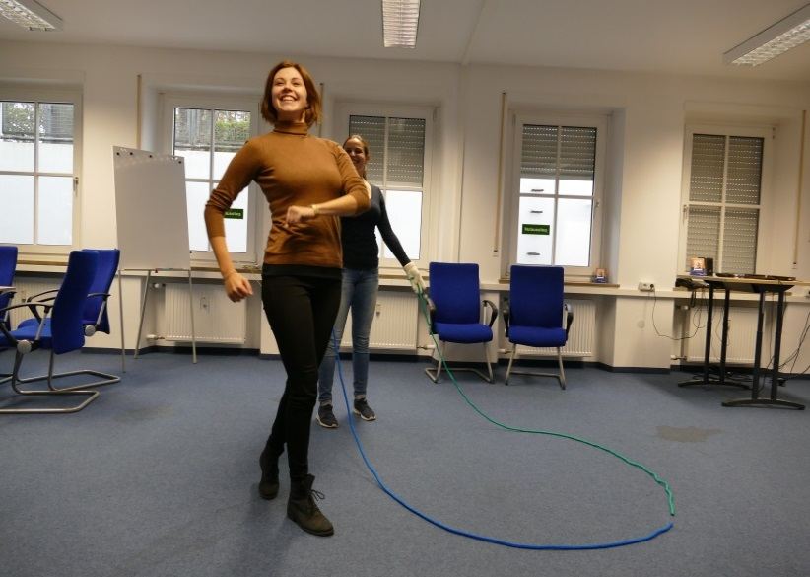
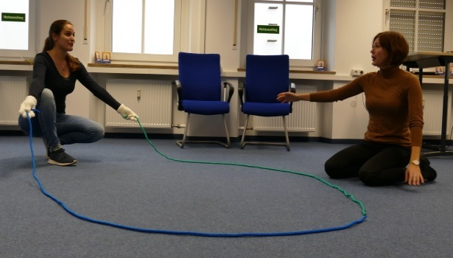
Kreis der Sicherheit
Ich brauche dich, um meine Umwelt zu erkunden (Exploration) und meine Erfahrungen zu machen (sichere Basis)
dass du auf mich aufpasst, mir hilfst und dich mit mir freust …

Slide 20
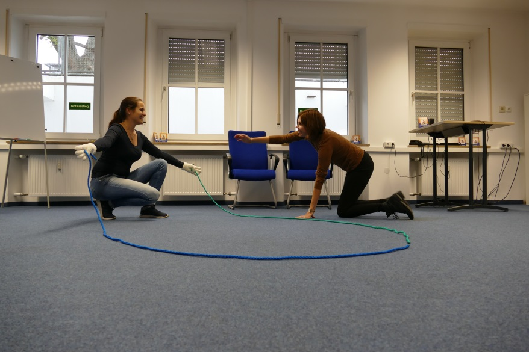
Kreis der Sicherheit
... und mich willkommen heißt, mich beschützt und tröstest. Du hilfst mir meine Gefühle zu regulieren (sicherer Hafen).

Slide 21
Bindungsmuster: Einführung
Entscheidend für die Bindungsentwicklung sind die Erfahrungen, die ein Kind mit seinen Bindungspersonen macht
Bindungsqualität unterscheidet sich deshalb von Bindungsperson zu Bindungsperson
Bindungsmuster werden immer dann sichtbar, wenn das Bindungsverhalten aktiviert ist, z.B. bei
  Angst, Kummer, Schmerz, …
  einer räumlichen Trennung von der Bindungsperson
  (insbesondere in den ersten beiden Lebensjahren)
  Klassische Situation für die Beobachtung: „Fremde Situation“

Slide 22
Bindungsmuster
Sichere Bindung
Woran erkennt man eine sichere Bindung?
Das Kind drückt seine Gefühle, v.a. auch negative, gegenüber der Bindungsperson, offen aus.
Das Kind sucht bei Belastung (Kummer, Angst, Schmerz) die Nähe zur und Zuwendung der Bindungsperson.
Die Nähe der Bindungsperson führt zur Deaktivierung des Bindungsverhaltenssystems.
Die Bindungsperson ist die „sichere Basis“ für Erkundungen.
Ausgewogene Balance zwischen Bindungsverhalten und Neugier.
Bindungs-verhalten
Explorations-verhalten

Slide 23
Bindungsmuster
Unsicher-vermeidende Bindung
Woran erkennt man eine unsicher-vermeidende Bindung?
Das Kind verbirgt oder unterdrückt negative Gefühle gegenüber der Bindungsperson.
In emotional belastenden Situationen vermeidet das Kind die Nähe der Bindungsperson aus Furcht vor Zurückweisung.
Das Explorationsverhaltenssystem überwiegt auf Kosten des Bindungsverhaltenssystems.
Bindungs-verhalten
Explorations-verhalten

Slide 24
Bindungsmuster
Unsicher-ambivalente Bindung
Woran erkennt man eine unsicher-ambivalente Bindung?
Das Kind zeigt starke emotionale Reaktionen auf belastende Situationen.
Das Kind kann nur schwer durch die Bindungsperson beruhigt werden.
Das Kind kann die Bindungsperson nicht als „sichere Basis“ für die Erkundung nutzen.
Das Bindungsverhaltenssystem überwiegt auf Kosten des Explorationsverhaltenssystems.
Explo-
rations-verhalten
Bindungs-verhalten

Slide 25
Exkurs: Bindungsorganisation
Was ist Desorganisation?
Beispiele
Angst vor der Bindungsperson
Widersprüchliches Verhalten
(z.B. Annäherung mit abgewendetem Kopf,
zur Bindungsperson hingehen und dann plötzliches Abwenden)
Bei älteren Kindern: Rollenumkehr mit
übermäßig fürsorglichem oder bestrafendem Verhalten
Erklärung:
Desorganisation zeigt, dass Kindern (Anpassungs-) Strategien in belastenden Situation fehlen
Zusammenbruch kindlicher Bewältigungsstrategien in emotional belastenden Situationen

Slide 26

Ihr/e Ansprechpartner*in:
(Name und Kontakt Trainer*in)
Ich freue mich, von Ihnen zu hören / zu lesen!

